Slide 1
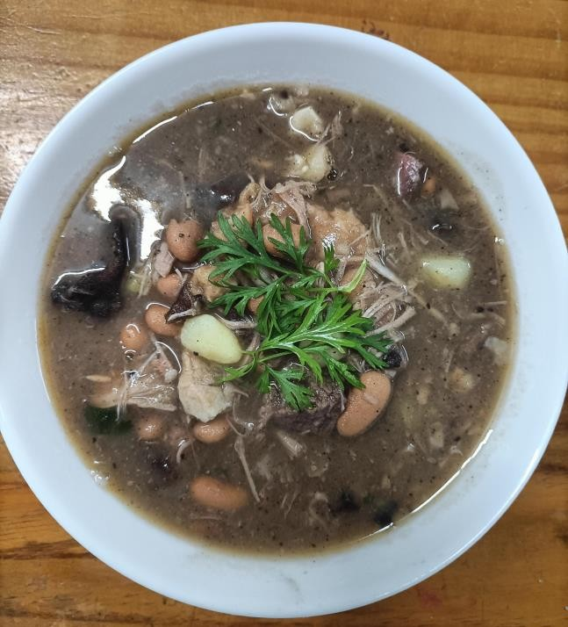
“Receitas Sustentáveis, têm Tradição”
Desafio ASS 2022/2023
TÍTULO DA RECEITA: Sopa da Pedra
INGREDIENTES:
500 gr Feijão Catarino
1 cebola
3 Alhos
8 batatas
Orelha de porco
Carne de vaca
Carne de porco
Chouriço de carne, Chouriço de sangue
Farinheira
Cominhos, Cravinho, Louro, Coentros e sal q.b.

Slide 2
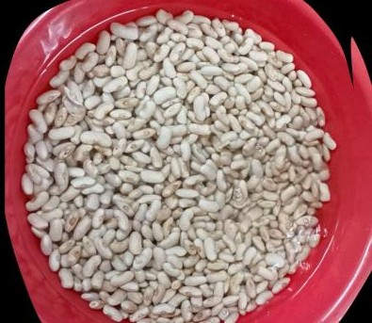
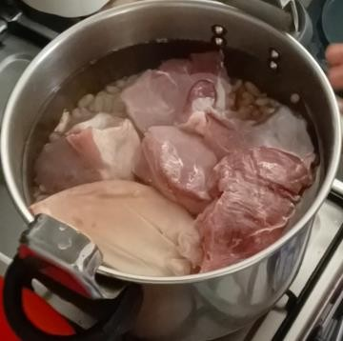
“Receitas Sustentáveis, têmTradição”
Desafio ASS 2022/2023
PROCEDIMENTOS:
1º) Colocar o feijão biológico de molho 24 horas antes da preparação; 2º) Colocar o feijão a cozer juntamente com as carnes, adicionar o louro e o Sal q.b.

Slide 3
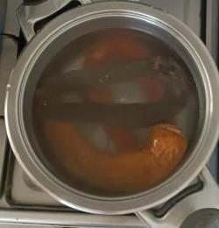
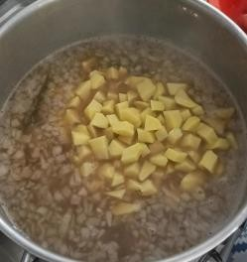
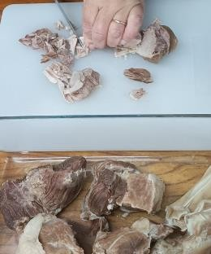
“Receitas Sustentáveis, têm Tradição”
Desafio ASS 2022/2023
PROCEDIMENTOS:
3º) Colocar os chouriços e a farinheira a cozer num tacho à parte. Quando cozido, cortar às rodelas e reservar à parte.
4º) Retirar a carne do tacho com o feijão, cortar a carne em pedaços e reservar.
No tacho do feijão, adicionar a cebola picada, os alhos e a batata cortada aos cubos.

Slide 4
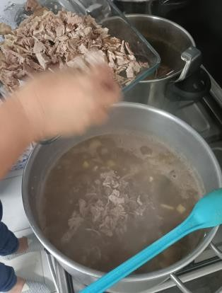
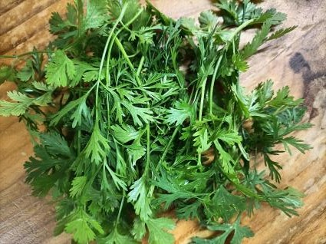
“Receitas Sustentáveis, têm Tradição”
Desafio ASS 2022/2023
PROCEDIMENTOS:
5º) Depois dos legumes cozinhados, junta-se o preparado da carne e dos chouriços já cortados e temperamos a gosto com os cominhos, o Cravinho.
6º) Por fim, servimos a Sopa da Pedra com coentros a gosto.

Slide 5
